Slide 1
PRÉSENTATION PPC
PLAN
INTRODUCTION GÉNÉRALE
I) TP2
I-1) Modèle Mathématique
I-2) Modèle Choco
I-3) Résultats Obtenus
II) TP3
Introduction
II-1) Modèle Mathématique
II-2) Modèle Choco
II-3) Modèle CBLS
II-4) Résultats Obtenus
CONCLUSION

Slide 2
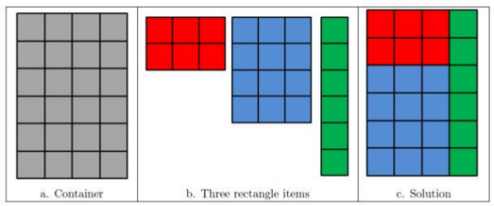
TP3_PPC
PROBLÉMATIQUE
Figure1 : Exemple d’entrée/sortie

Slide 3
TP3_PPC
I-Modèle Mathématique
1) Les variables
Soit i ∈ 1, ..., N, le i-ème rectangle à placer dans conteneur :
La rotation Oi, (Oi=0 Oi=1).
Les coordonnées (Xi , Yi) ;

Slide 4
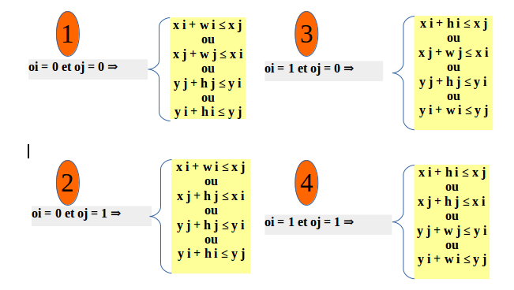
TP3_PPC
I-Modèle Mathématique
2) Les contraintes
Contraintes de superposition
2) Les contraintes

Slide 5
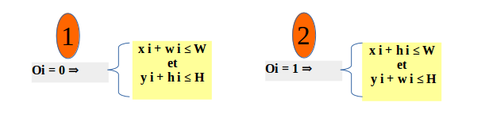
TP3_PPC
I-Modèle Mathématique
2) Les contraintes
Contraintes de non-dépassement du conteneur

Slide 6
TP3_PPC
I-Modèle Mathématique
3) Domaine de définition des variables
Les variables Xi, Yi et Oi sont définies dans les domaines suivantes :
Soit ∀i ∈ {1, ..., N } on a :
Domaine(x i ) = {0, ..., W } ;
Domaine(x i ) = {0, ..., H} ;
Domaine(o i ) = {0, 1}.

Slide 7
TP3_PPC
II-Modèle Choco
2) Les contraintes de non-superposition
// o[i] = 0, o[j] = 0
m.addConstraint(Choco.implies(
Choco.and(Choco.eq(o[i], 0), Choco.eq(o[j], 0)),
Choco.or(Choco.leq(Choco.plus(x[i], w[i]), x[j]),
Choco.leq(Choco.plus(x[j], w[j]), x[i]),
Choco.leq(Choco.plus(y[j], h[j]), y[i]),
Choco.leq(Choco.plus(y[i], h[i]), y[j]))));
// o[i] = 0, o[j] = 1
m.addConstraint(Choco.implies(
Choco.and(Choco.eq(o[i], 0), Choco.eq(o[j], 1)),
Choco.or(Choco.leq(Choco.plus(x[i], w[i]), x[j]),
Choco.leq(Choco.plus(x[j], h[j]), x[i]),
Choco.leq(Choco.plus(y[j], w[j]), y[i]),
Choco.leq(Choco.plus(y[i], h[i]), y[j]))));

Slide 8
TP3_PPC
II-Modèle Choco
2) Les contraintes de non-superposition
// o[i] = 1, o[j] = 0
m.addConstraint(Choco.implies(
Choco.and(Choco.eq(o[i], 1), Choco.eq(o[j], 0)),
Choco.or(Choco.leq(Choco.plus(x[i], h[i]), x[j]),
Choco.leq(Choco.plus(x[j], w[j]), x[i]),
Choco.leq(Choco.plus(y[j], h[j]), y[i],
Choco.leq(Choco.plus(y[i], w[i]), y[j]))));
// o[i] = 1, o[j] = 1
m.addConstraint(Choco.implies(
Choco.and(Choco.eq(o[i], 1), Choco.eq(o[j], 1)),
Choco.or(Choco.leq(Choco.plus(x[i], h[i]), x[j]),
Choco.leq(Choco.plus(x[j], h[j]), x[i]),
Choco.leq(Choco.plus(y[j], w[j]), y[i]),
Choco.leq(Choco.plus(y[i], w[i]), y[j]))));

Slide 9
TP3_PPC
II-Modèle Choco
2) Les contraintes de non-debordement
// o[i] = 0
IConstraint[] contraintOo = new IConstraint[2];
contraintOo[0] = new LessOrEqual(new FuncPlus(x[i], w[i]), W);
contraintOo[1] = new LessOrEqual(new FuncPlus(y[i], h[i]), H);
S.post(new Implicate(new IsEqual(o[i], 0), new AND(contraintOo)));
// o[i] = 1
IConstraint[] contraintO1 = new IConstraint[2];
contraintO1[0] = new LessOrEqual(new FuncPlus(x[i], h[i]), W);
contraintO1[1] = new LessOrEqual(new FuncPlus(y[i], w[i]), H);
S.post(new Implicate(new IsEqual(o[i], 1), new AND(contraintO1)));

Slide 10
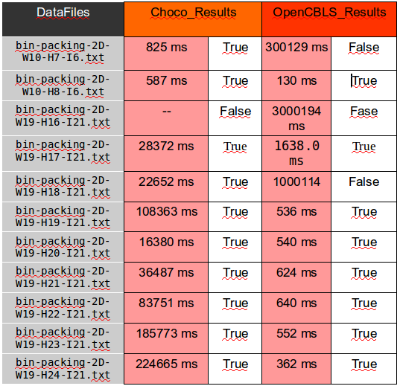
TP3_PPC
III- Résultats obtenus
Tableau récapitulatif

Slide 11
TP3_PPC
Conclusion
Dans ce travail nous avons évalué d’une part les performance de la librairie choco et openCBLS à partir du problème de binpacking. A partir des résultats obtenus, nous remarquons que la librairie OpenCBLS offre un temps d’exécution plus court que Choco avec les mêmes données en entrée même si certaines données n’ont pas pu être traités. En revanche, les faux résultats que nous avons obtenu ne signifie forcement pas qu’il n’y a pas de solution, mais que le problème n’a pas pu être résolu dans le temps limite.

